Slide 1
UNIVERSIDADE NOVE DE JULHO DIRETORIA DOS CURSOS DE INFORMÁTICA PROJETO EM INFRAESTRUTURA COMPUTACIONAL PROF. ERICA OLIVEIRA LOPES SILVA

Slide 2
ALUNOS: DIEGO FERNANDES ARAUJO SILVA RA: 421100207

Slide 3

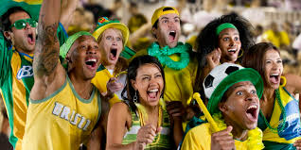






Slide 4







Slide 5
LICITAÇÃO.COM

Slide 6



O SITE LICITAÇÃO.COM
TEM COMO OBJETIVO FAZER UMA SELEÇÃO DE LICITAÇÃO PARA SERVIÇOS DE CONSTRUÇÃO OU MANUTENÇÃO JUSTA, LIMPA, TÉCNICO E TAMBÉM TENTAR ACABAR COM A CORRUPÇÃO VEM DESTRUINDO O PAÍS, O SITE CONTA COM FERRAMENTAS DE SELEÇÃO E MONITORAMENTO QUE DIFICULTAM E COMBATE A CORRUPÇÃO, UM DOS ELEMENTO DE MONITORAMENTO E QUE TODAS AS EMPRESAS TÊM QUE TER A FICHA LIMPA E UM OUTRO MÉTODO DE SELEÇÃO E QUE AS EMPRESAS OU ÓRGÃOS PÚBLICOS NÃO TÊM ACESSO AO PRESTADOR DE SERVIÇOS E NEM O CONTRATANTE TEM ACESSO AS EMPRESAS, ASSIM A SELEÇÃO DA EMPRESA PARA CONSTRUÇÃO OU MANUTENÇÃO E FEITA DE FORMA TÉCNICA, POR EXEMPLO PARA A SELEÇÃO DE UMA EMPRESA CONSTRUÇÃO SÓ IRÁ APARECER AS CARACTERÍSTICAS TÉCNICAS DAS EMPRESAS O MESMO PARA AS EMPRESAS DE MANUTENÇÃO. TIRANDO A ESCOLHA QUE DE OUTRA MANEIRA QUE PODERIA SER FRAUDULENTA.

Slide 7

OBJETIVO
AS EMPRESAS OU ÓRGÃOS PÚBLICOS QUE QUEREM FAZER SUAS LICITAÇÕES PARA CONSTRUÇÃO OU MANUTENÇÃO DE FORMA JUSTA, LIMPA E TÉCNICA E PARA EMPRESAS QUE QUEREM SE INSCREVER E PARTICIPAR DE SELEÇÕES DE LICITAÇÕES SEM QUE HAJA FRAUDES E ASSIM FAZENDO COM QUE AS ESCOLHAS PARA CADA SERVIÇO DE CONSTRUÇÃO OU MANUTENÇÃO SEJA TÉCNICA

Slide 8
MISSÃO DA EMPRESA
GARANTIR QUE AS LICITAÇÕES PARA SERVIÇOS PÚBLICOS E OUTROS SEJAM FEITOS DE FORMA JUSTAS, LIMPOS, CORRETAS E TÉCNICOS.
VISÃO DA EMPRESA
AJUDA A CONSTRUIR UMA SOCIEDADE SEM CORRUPÇÃO.
VALORES DA EMPRESA
TRABALHO EM EQUIPE, ÉTICA, RESPEITO, HONESTIDADE.

Slide 9

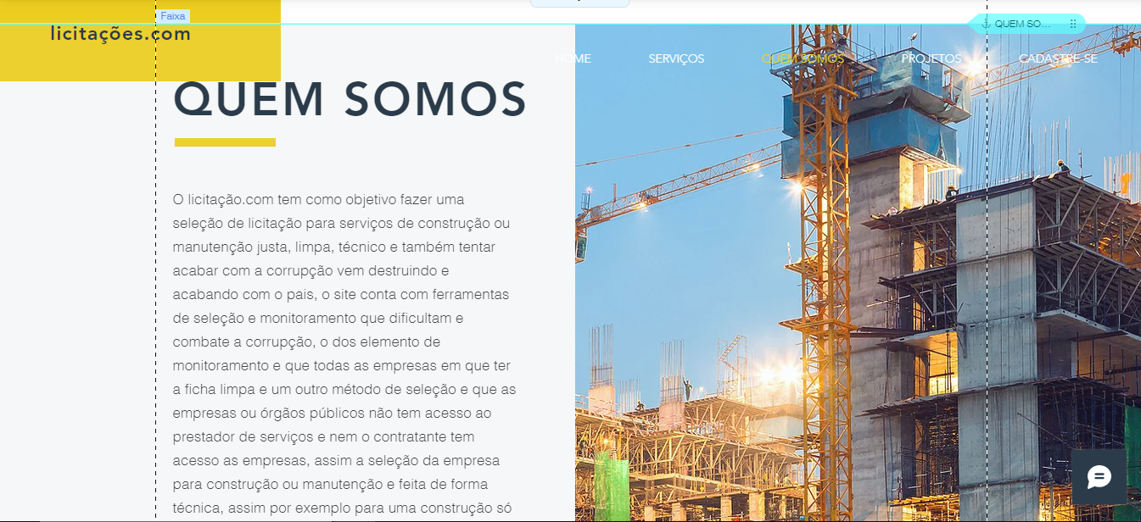
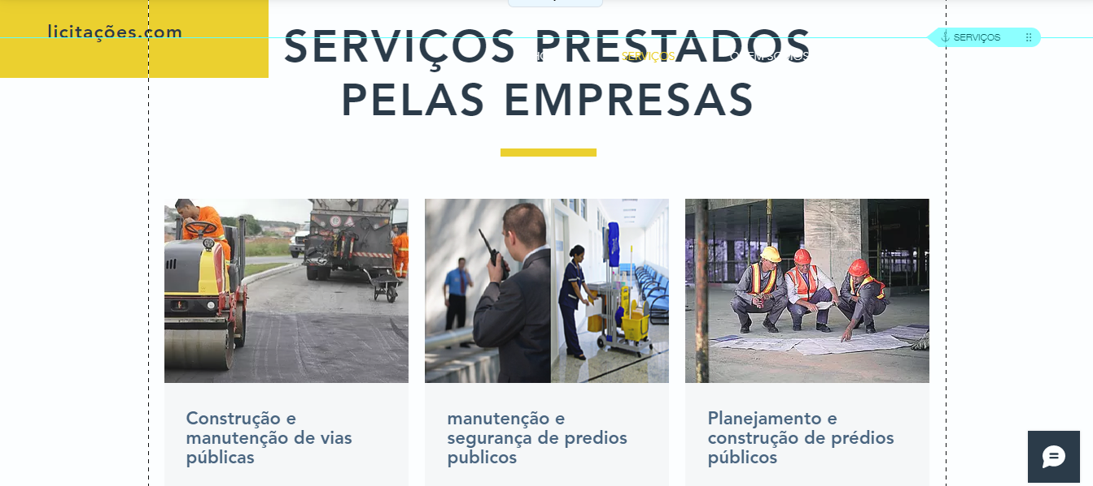
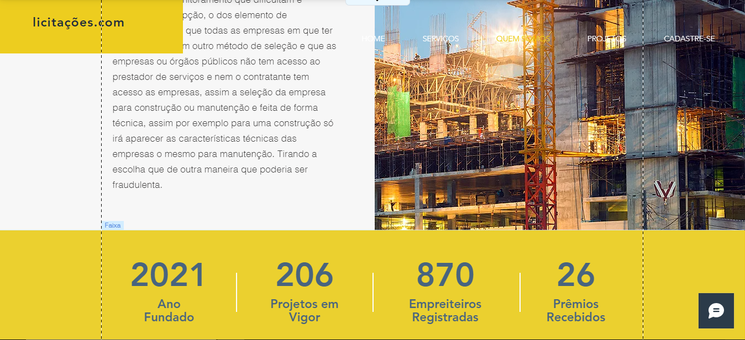
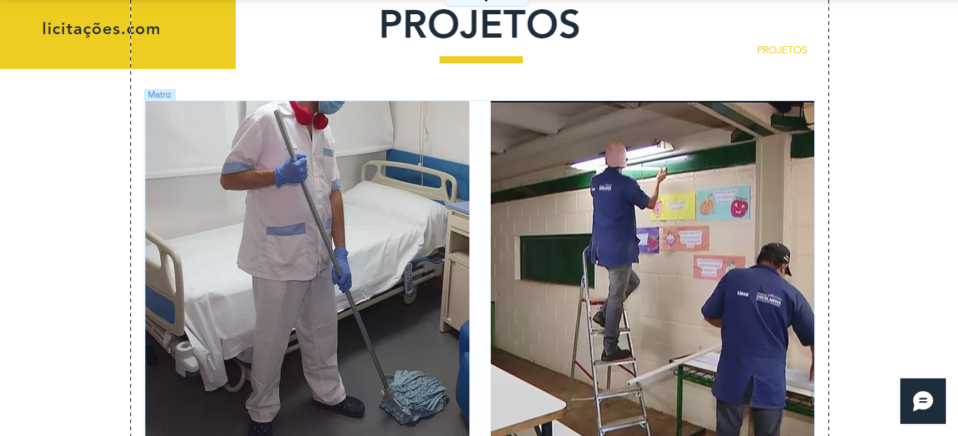

O SITE

Slide 10






COMO FUNCIONA O SITE
P.F.
Dados do cliente
Prestadores de serviços
Ficha de cadastro
Banco de dados
Cliente

Slide 11
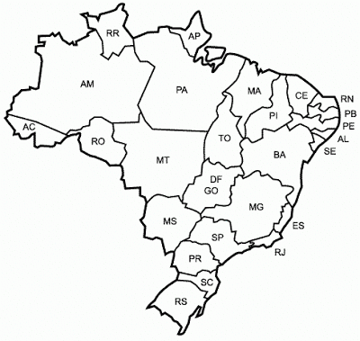

COMO FUNCIONA O BANCO DE DADOS
A EMPRESA TRABALHA COM SERVIDORES EM NUVEM, ASSIM PODENDO TER ESCRITÓRIOS EM QUALQUER REGIÃO DO BRASIL SEM SE PREOCUPAR COM A ESTRUTURA PARA SERVIDORES FÍSICOS, DIMINUINDO OS CUSTO DE MANUTENÇÃO E DE FUNCIONÁRIOS FAZENDO COM QUE O PREÇO PARA O CLIENTE SEJA MAIS ACESSÍVEL.

Slide 12
QUADRO DE FUNCIONÁRIO
ceo
Coordenador
Estadual
Coordenador
Estadual
Coordenador
Estadual
Programador
Segurança de dados
Web design
Redes

Slide 13

FORMA DE FATURAMENTO
COM AFIRMAÇÕES DE CONTRATOS COM OS PRESTADORES DE SERVIÇOS DE ACORDO COM O TIPO E O SEU TAMANHO E TAMBÉM COM A VENDA DE ESPAÇOS NO SITE PARA PUBLICIDADE.
$$$,$$ MICROEMPRESA
$.$$$,$$ PEQUENA EMPRESA
$$.$$$,$$ MÉDIA EMPRESA
$$$.$$$,$$ GRANDE EMPRESA
$$.$$$,$$_ ESPAÇO PARA PUBLICIDADE PEQUENO
$$$.$$$,$$_ ESPAÇO PARA PUBLICIDADE MÉDIO
$.$$$.$$$,$$_ ESPAÇO PARA PUBLICIDADE GRANDE

Slide 14

CONCLUSÃO
EM UMA SOCIEDADE COM VÁRIOS PROBLEMAS DE DESVIOS E CORRUPÇÃO UM SITE PARA LICITAÇÃO QUE TEM COMO OBJETIVO ACABAR COM ESSES PROBLEMAS E BEM-VISTO HOJE EM DIA, O LICITAÇÃO.COM COM SUA ESTRUTURA DE DADOS E COM UMA FORMA SIMPLES E DIRETA VAI TRANSFORMAR COMO AS LICITAÇÕES SERÃO FEITAS DE AGORA EM DIANTE, GARANTINDO A TODO UMA CONCORRÊNCIA EM LICITAÇÃO JUSTA E LIMPA.

Slide 15
OBRIGADO.

